Slide 1
Bruno César Barbosa
Ingrid Carvalho de Paiva
Prof. Orientador: Me. André Luiz Martins de Oliveira
INFOSTUDENTS Integração das informações dos alunos entre os responsáveis e a escola
Pouso Alegre
2019

Slide 2
Introdução
Gerenciamento das informações, entre pais e a escola
Melhoria na comunicação
Melhoria na aprendizagem e no processo de convivência social

Slide 3
Justificativa
Dificuldade no acompanhamento da vida escolar do discente
Falta de recursos para comunicação dos responsáveis
Novas tecnologias estudadas para futuras pesquisas acadêmicas

Slide 4
Objetivo Geral
Criar uma plataforma web e mobile para disponibilizar as informações dos alunos e da escola aos seus responsáveis.

Slide 5
Objetivos Específicos
Criar um ambiente web para inserção das informações pela escola e consultas dos responsáveis
Criar um ambiente mobile para consultas dos responsáveis de forma rápida e fácil
Demonstrar em ambos os ambientes as informações de forma clara a intuitiva

Slide 6
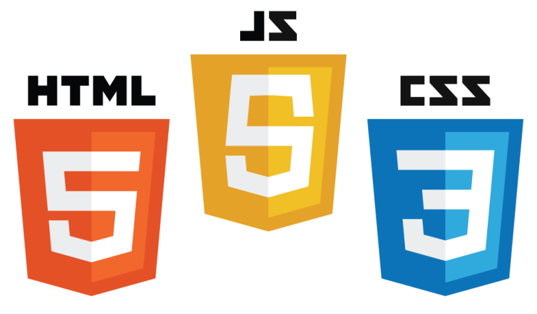
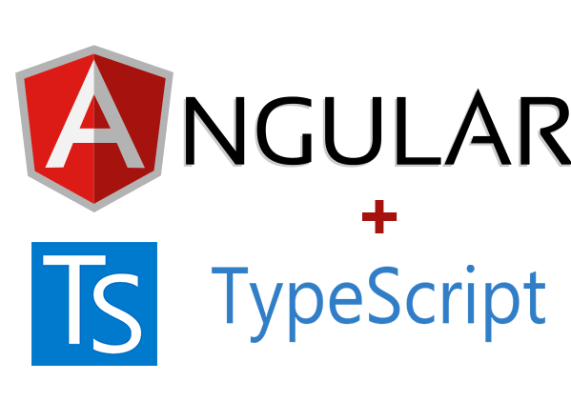




Quadro Teórico

Slide 7
Metodologia
Tipo de Pesquisa
Contexto da Pesquisa
Instrumentos
Procedimentos
Protótipos de tela

Slide 8
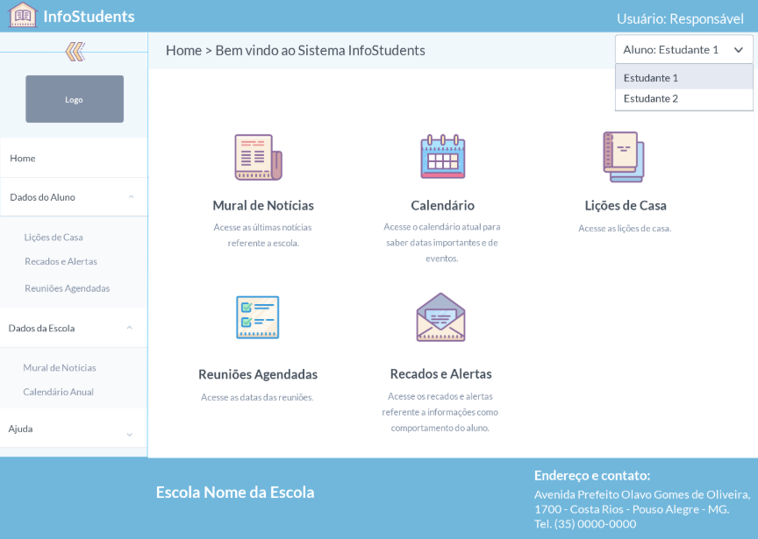
Metodologia
Tela inicial

Slide 9
Cronograma
ATIVIDADES | Fev. | Mar. | Abr. | Mai. | Jun. | Jul. | Ago. | Set. | Out. | Nov.
Escolha do tema | X
Planejamento do Projeto | X | X | X | X
Fundamentação Teórica | X | X | X | X
Apresentação do Projeto |  |  |  | X
Apresentação do projeto para o congresso |  |  |  | X
Desenvolvimento do sistema/ aplicativo |  |  |  |  | X | X | X | X | X
Redação do TCC |  | X | X | X | X | X | X | X | X
Apresentação do TCC/Sistema |  |  |  |  |  |  |  |  |  | X

Slide 10
Referências Principais
AGUIAR, Gustavo Aguiar. Node.JS estudo tecnológico e desenvolvimento Full-Stack JavaScript de plataforma de competições em problemas algorítmicos. 2015. Disponível em <http://www.cin.ufpe.br/~tg/2015-1/gsa2.pdf> Acessado em 20/03/2019.
BANKER, Kyle Banker et al. MongoDB in Action. 2.ed. Manning: Shelter Island, 2016.
DAYLEY, Brad Dayley. NodeJS, MongoDB and AngularJS Web Development. 2.ed. Addison-Wesley: United States of America, 2014.
ANGULAR, What is Angular? Disponível em <https://angular.io/docs> Acessado em 09/03/2019.
GIL, Antônio Carlos Gil. Como elaborar projetos de pesquisa. 4.ed. Atlas: São Paulo, 2007.
IONIC, What is Ionic Framework? Disponível em <https://ionicframework.com/docs/intro> Acessado em 05/05/2019.
ROZENTALZ, Nathan Rosentalz. Mastering TypeScript. Packt Publishing: Birmingham, 2015.

Slide 11
Bruno César Barbosa
Ingrid Carvalho de Paiva
Prof. Orientador: Me. André Luiz Martins de Oliveira
INFOSTUDENTS Integração das informações dos alunos entre os responsáveis e a escola
Pouso Alegre
2019

